Slide 1
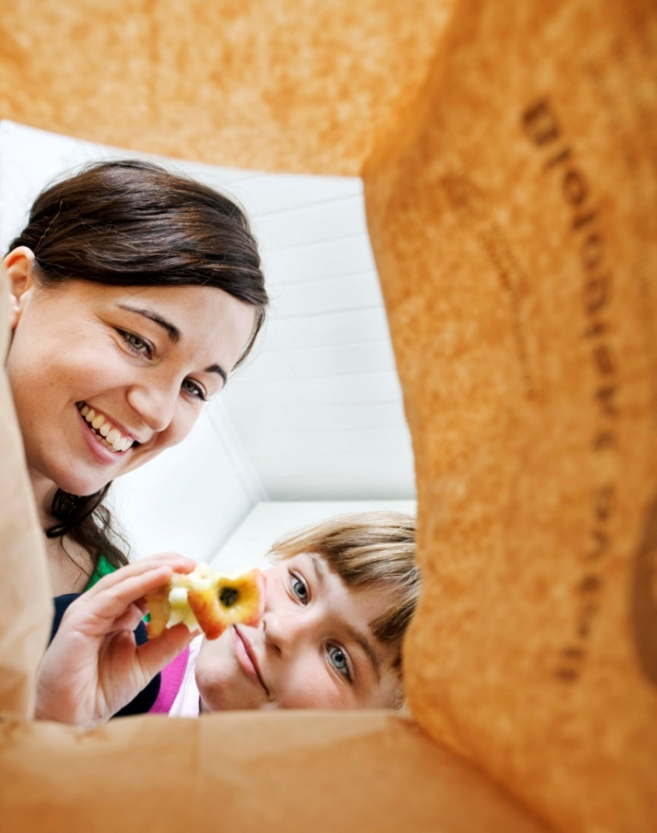
Information om insamling av matavfall

Slide 2
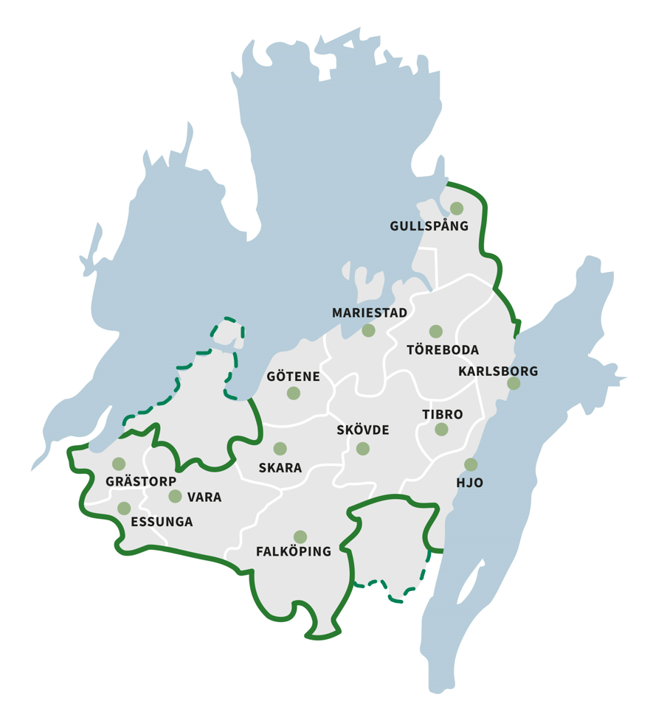
Avfall & Återvinning Skaraborg
- Kommunalförbund, 13 kommuner
- Sophämtning, Återvinningscentraler och enskilda avlopp
- Avgiftsfinansierad verksamhet
- Från 1 januari 2024 ansvarar A&ÅS för förpackningsinsamling

Slide 3
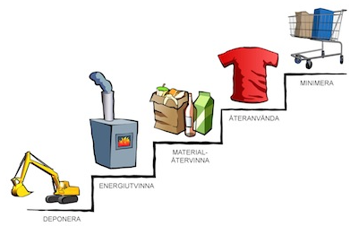
Avfallstrappan

Slide 4
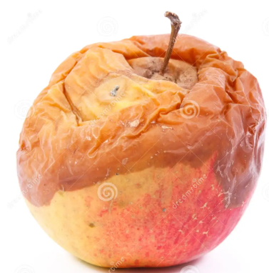
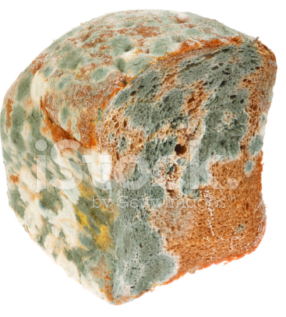
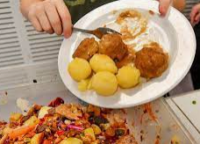
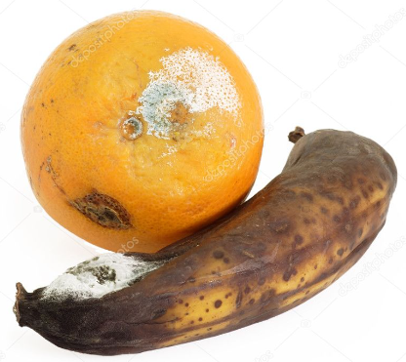
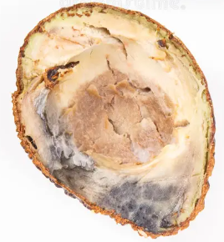
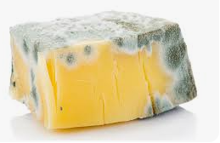
Onödigt matavfall

Slide 5
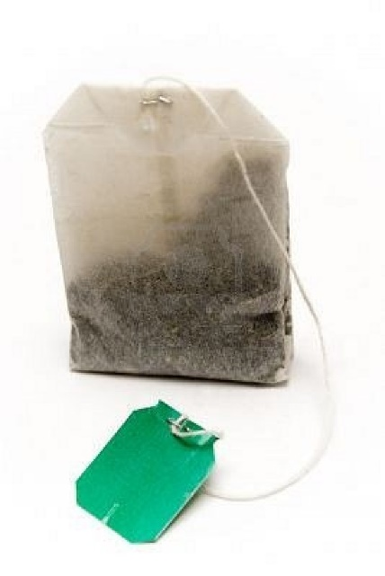
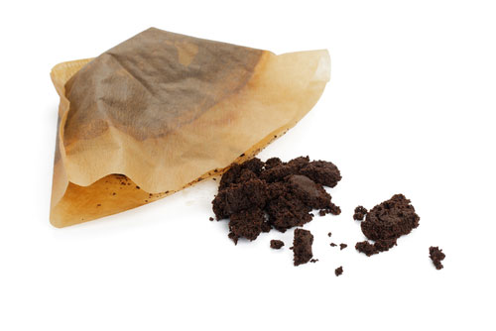
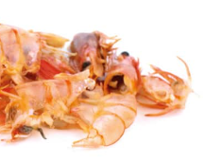
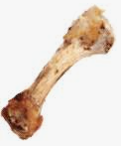
Oundviklig matavfall

Slide 6
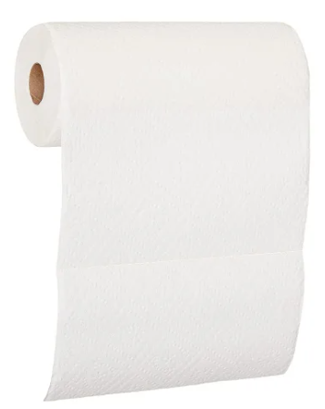
Annat som får läggas i matavfallspåsen

Slide 7
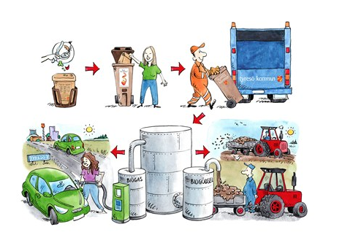
Vad händer med matavfallet?

Slide 8
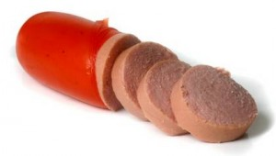
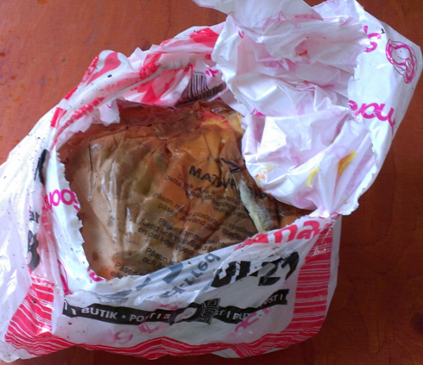
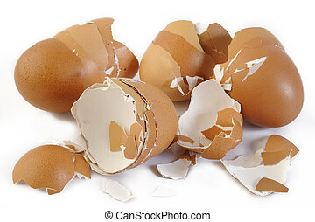
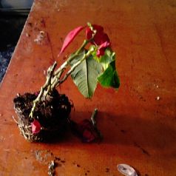
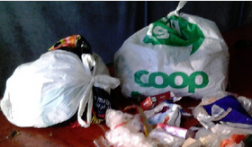
Felsorterat

Slide 9
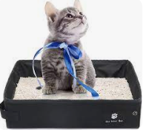
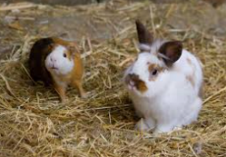
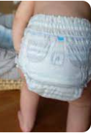
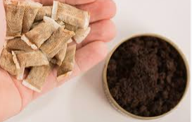
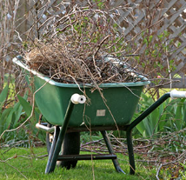
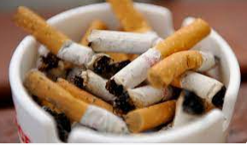
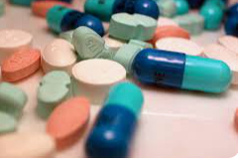
Får inte läggas i matavfallspåse

Slide 10
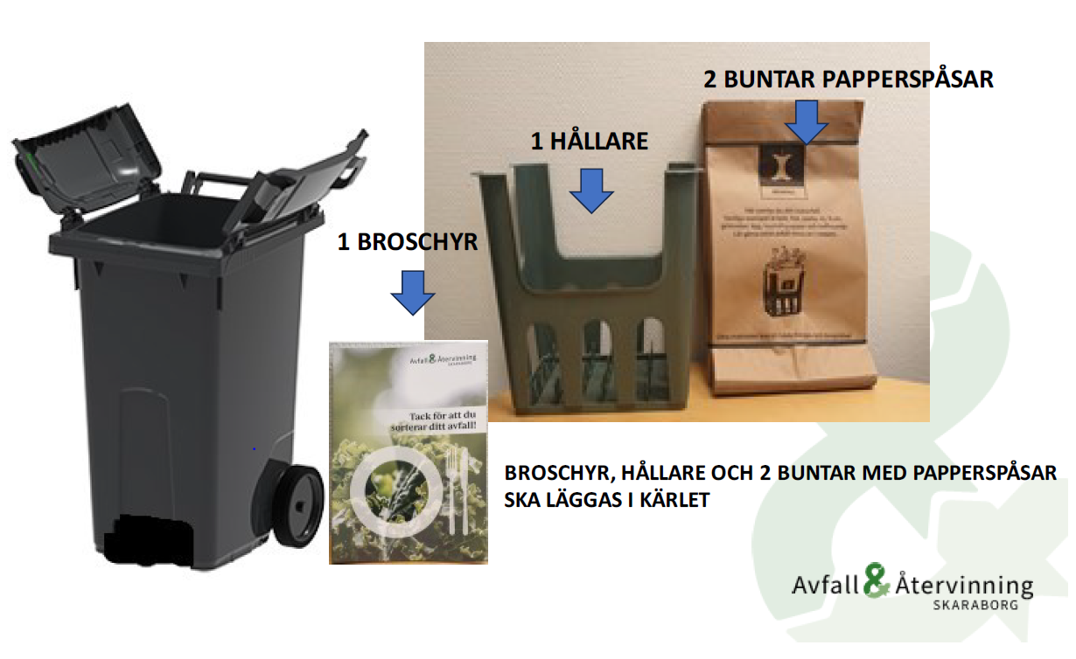
Praktisk information
Matavfallskärl ställs ut under november eller december
Samtidigt levereras påsar, påshållare samt informationsbroschyr
Januari:
sorteringen startar

Slide 11
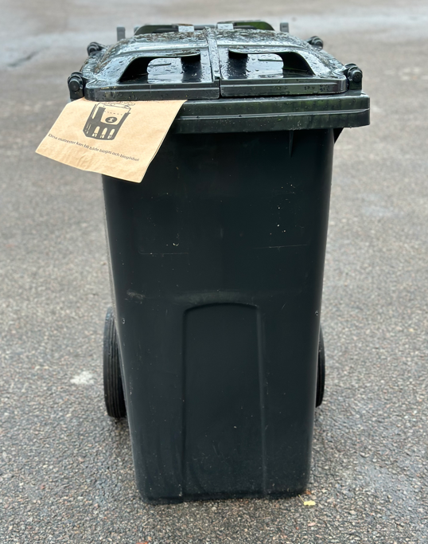
Behöver du nya matavfallspåsar?
Hämta på återvinningscentralen
Har du akut brist på påsar så kan du på hämtningsdagen klämma fast en påse under locket på kärlet (som bilden visar). Chauffören lämnar då av en ny bunt med påsar.

Slide 12
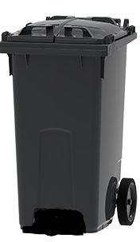
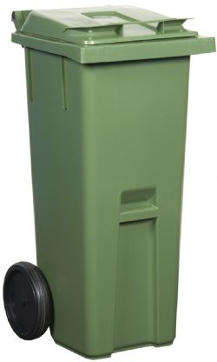
Viktigt !
Tömning varannan vecka
Tömning var 4:e vecka
Exempel:
vecka 1 töms mat- och restavfallskärl
vecka 3 töms matavfallskärl
vecka 5 töms mat- och restavfallskärl
vecka 7 töms matavfallskärl
osv.
Minst 0,5 m

Slide 13
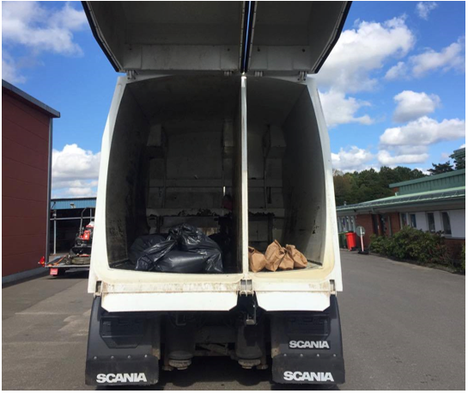
Tömning sker med två-facksfordon

Slide 14
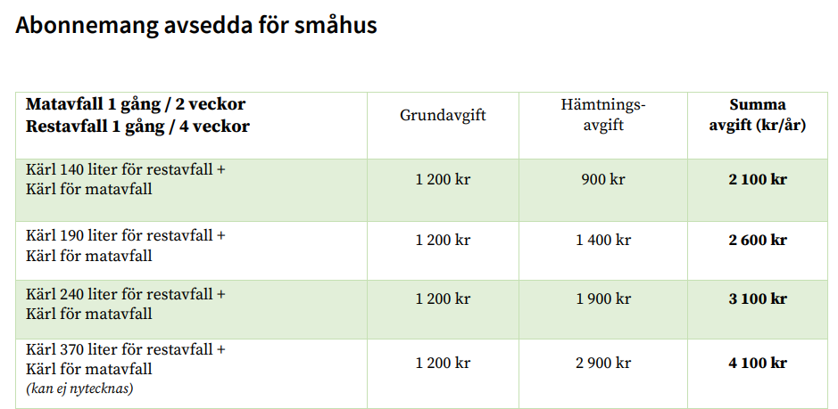
Avgifter 2024
För övriga abonnemangstyper: www.avfallskaraborg.se

Slide 15
Framtida förändringar för insamlingen

Slide 16
Fastighetsnära insamling

Slide 17
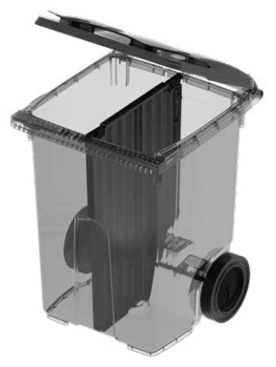
Två sorters avfall i samma kärl

Slide 18
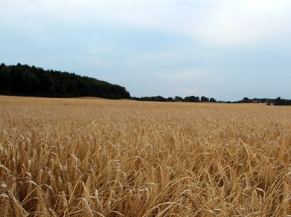
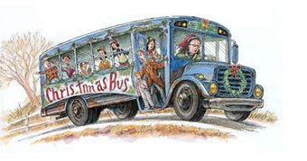
Miljönytta med biogödsel och biogas
En påse med 2kg matavfall ger kväve från biogödsel till att odla havre till cirka 18 portioner havregrynsgröt och fosfor till cirka 11 portioner
En buss med 55 passagerare kan köra 100 mil på det matavfall som passagerarna producerar
per år

Slide 19
Kom ihåg!
Endast matavfallspåse i matavfallskärlet
Plocka bort förpackning från gammal mat
Låt blött matavfall rinna av
Förslut matavfallspåsen ordentligt
Gå ut med matavfallet minst var tredje dag
Inget löst matavfall i kärlet
Tömning av matavfallskärl varannan vecka och restavfallskärl var 4:e vecka
Fler kärl för sortering i framtiden

Slide 20
Frågor?
Dags att sortera matavfall i Essunga, Grästorp och Götene (avfallskaraborg.se)
Information kompost
Byte av kärl (kostnadsfritt under de 3 första månaderna 2024)
Ansökan tömning varannan vecka, särskilda skäl

